Slide 1
МАДОУ детский сад № 1 «Карусель»
Приобщение детей
к истокам русской народной культуры
Подготовили воспитатели:
Зубарева Л.К.

Slide 2
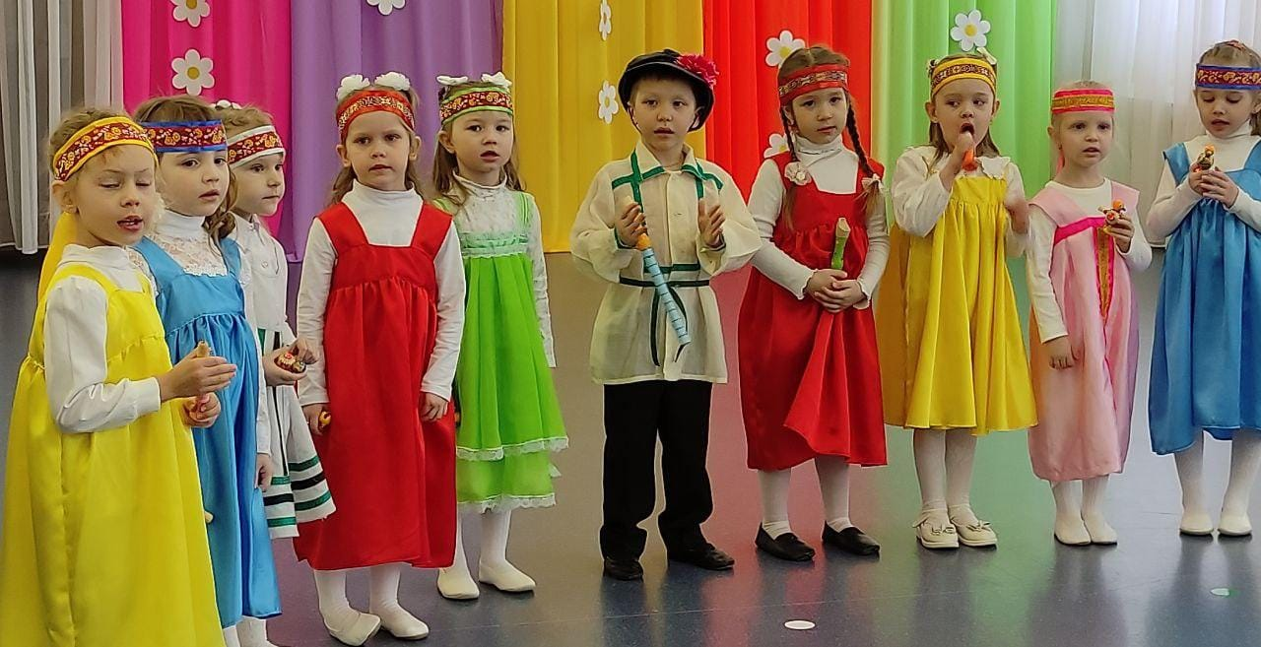
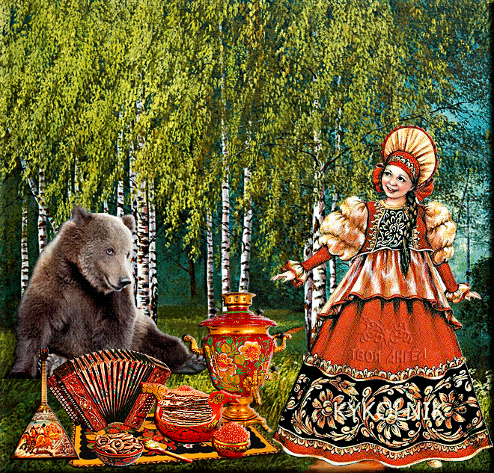
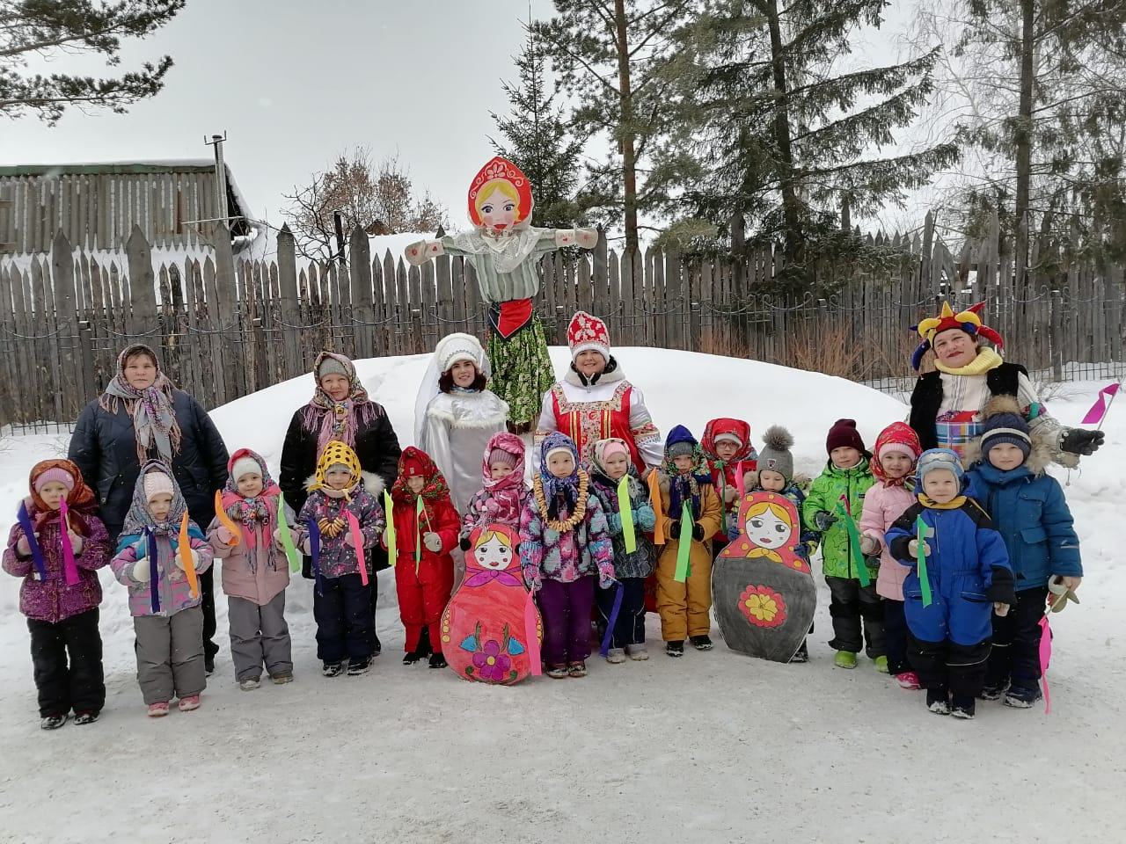
Я так люблю великую Россию, И то, что по наследству перешло. Мы славимся не только русской силой, Но и традицией народа своего
Забавы русские, они и нынче в моде Фольклор, частушка и конечно хоровод, Пока живёт традиция в народе, Тогда и РУСЬ ВЕЛИКАЯ живёт.

Slide 3
В современном мире, во время развития высочайших информационных технологий люди всё реже вспоминают культуру наших предков. Дети практически не посещают музеи, предметы старины сохранились в единичных экземплярах, не могут различать народные промыслы.
На данном этапе становится наиболее актуально приобщать детей к истокам русской народной культуры.
Формирование у дошкольников представлений о истории русской народной культуры, поможет нам воспитать чувства патриотизма, любви к своей Родине, чувства гордости за свою нацию, за прошлое своего народа, уважения к своей семье!
Современное общество определяет новые ориентиры в нравственно – патриотическом воспитании детей, основанные на их приобщении к русскому народному творчеству и культуре. Нам необходимо расширять представления детей о традициях русской народной культуры: места проживания наших предков; о быте и основных занятиях русских людей; об истории одежды, русской кухни; о народных приметах, обычаях, праздниках, о художественных промыслах, песнях, играх.

Slide 4
Приобщение детей к истокам русской народной культуры будет способствовать познавательному, речевому, художественно – эстетическому, физическому, социально –коммуникативному развитию детей. В основе человеческой культуры лежит духовное начало. Поэтому приобретение ребёнком совокупности культурных ценностей способствует развитию его духовности – интегрированного свойства личности, которое проявляет себя на уровне человеческих отношений, чувств, нравственно – патриотических позиций, то есть в конечном итоге определяет меру его общего развития. Сегодня, мы на многое начинаем смотреть по – иному, многое для себя заново открываем и переоцениваем. Это относится и к прошлому нашего народа. С уверенностью можно сказать, что большинство, к сожалению, поверхностно знакомо, например, с культурой нашего народа.
Чтобы развить в детях познавательные способности, сформировать высокую нравственность, воспитать любовь к Отечеству, уважение к предкам, защищавшим Русь от врагов, необходимо с ранних лет прививать интерес к его истории русского народа и его культуре, помогать узнать и уважать свое прошлое, учить ценить свои истоки.

Slide 5
Направления работы в течении года
Традиции и обычаи русской народной культуры
Быт и предметы обихода
Устное народное творчество
Русское народные, календарные праздники;
Русские народные промыслы.

Slide 6
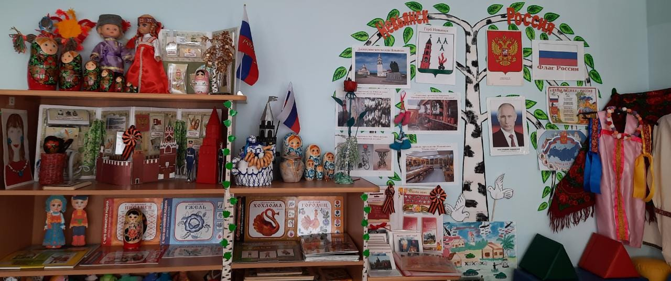
Организация предметно-развивающей среды:
Уголок патриотического воспитания

Slide 7
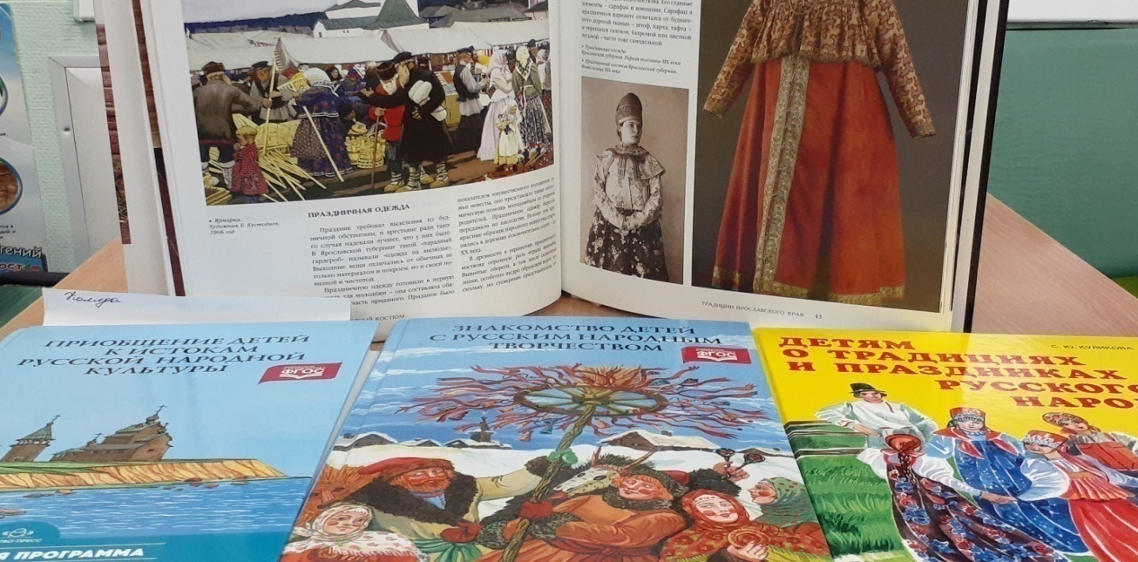
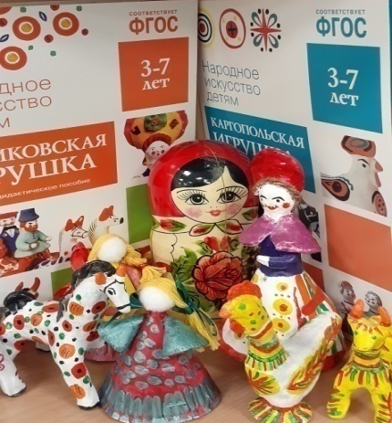
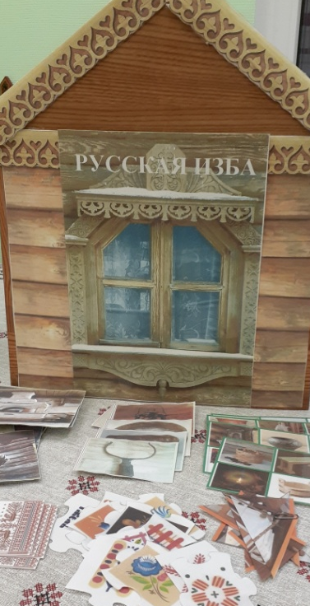
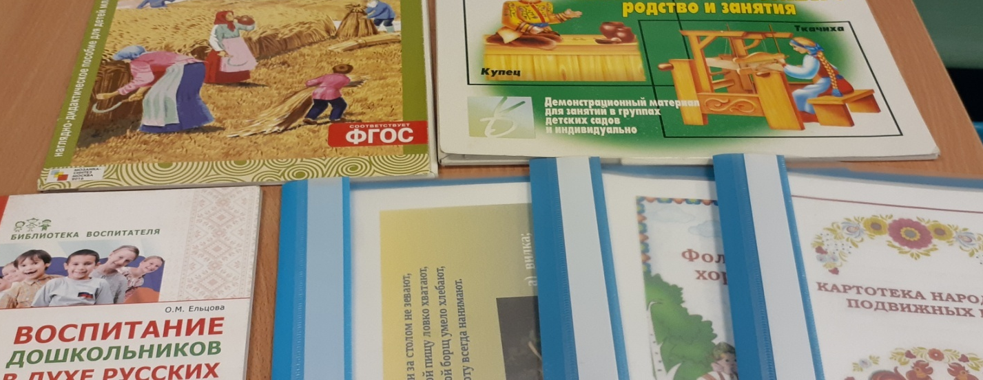
МЕТОДИЧЕСКОЕ ОБЕСПЕЧЕНИЕ

Slide 8
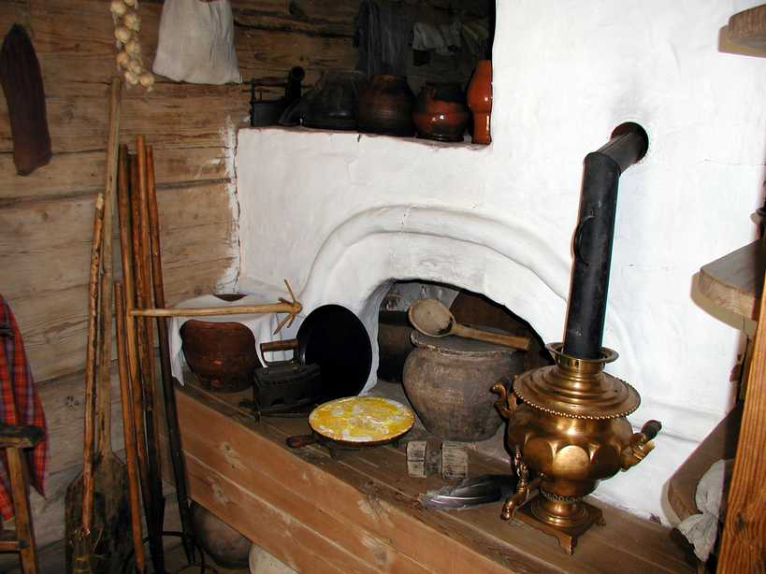
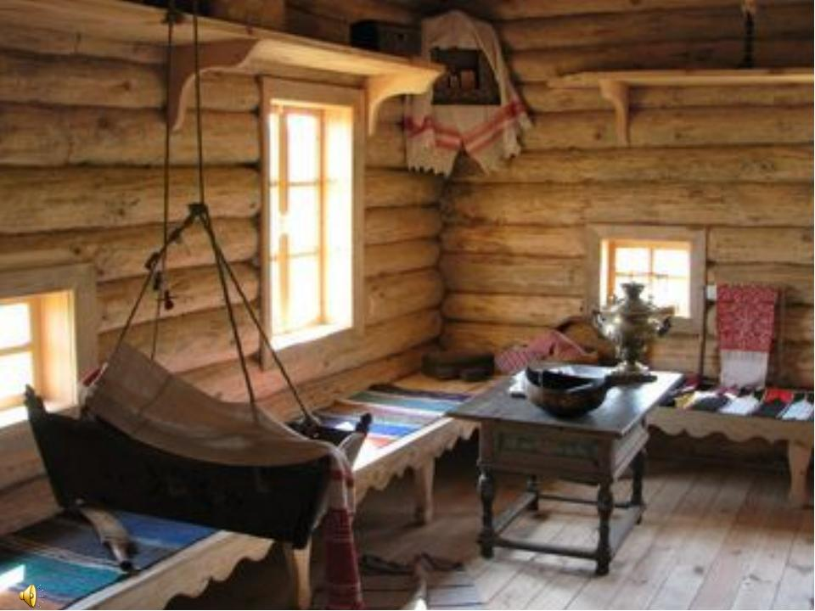
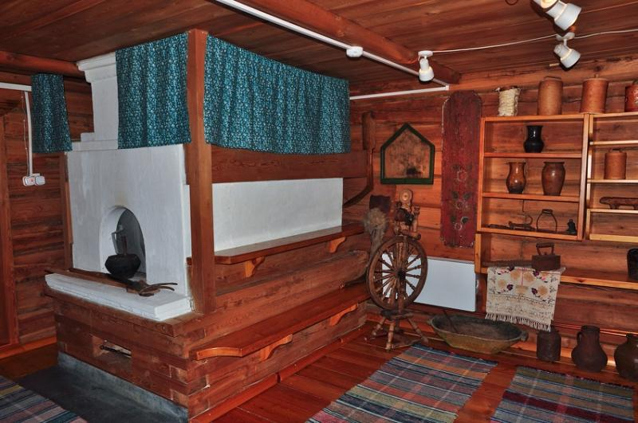
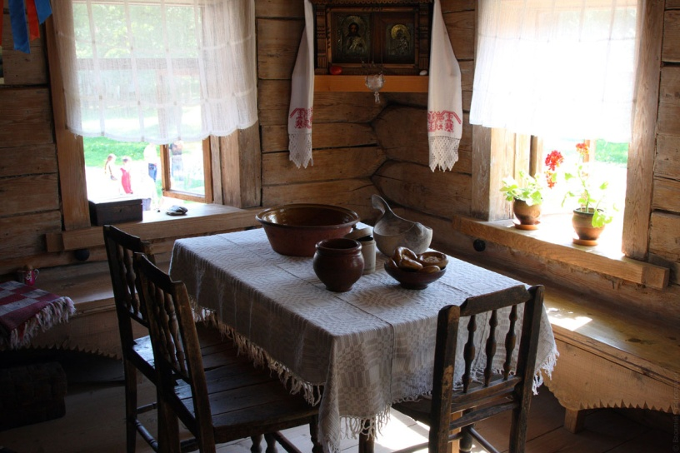
Русская изба

Slide 9
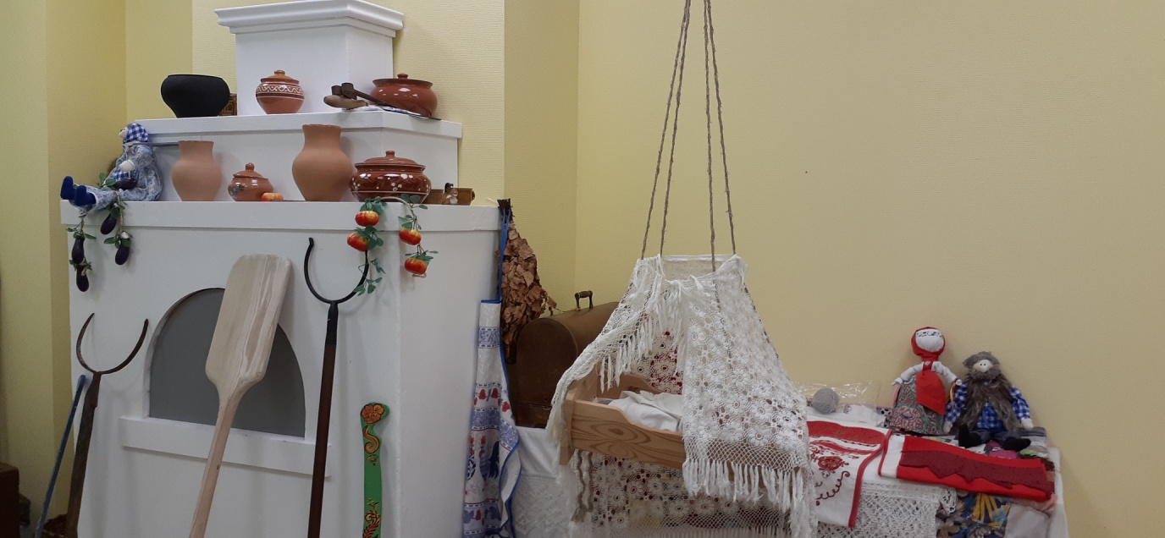
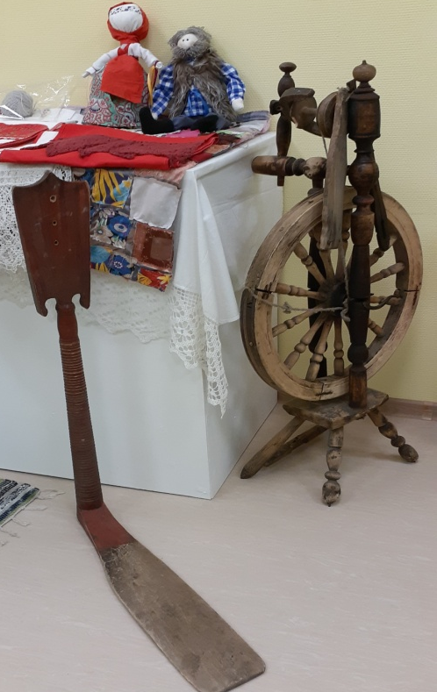
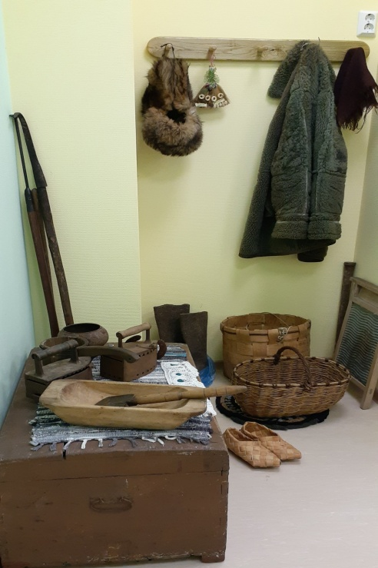
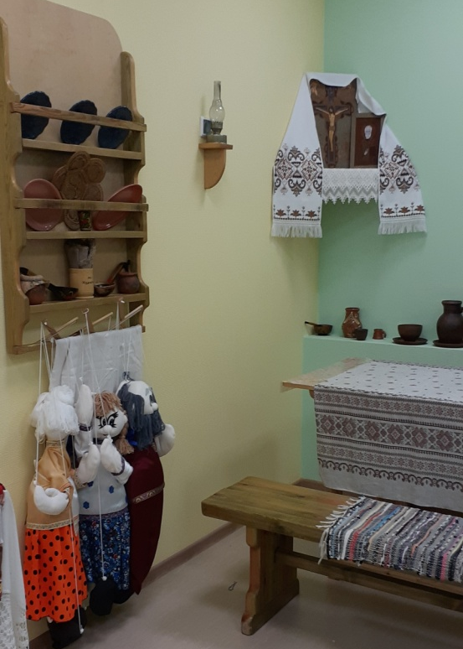
Предметы быта

Slide 10
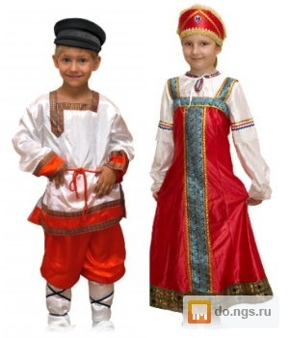
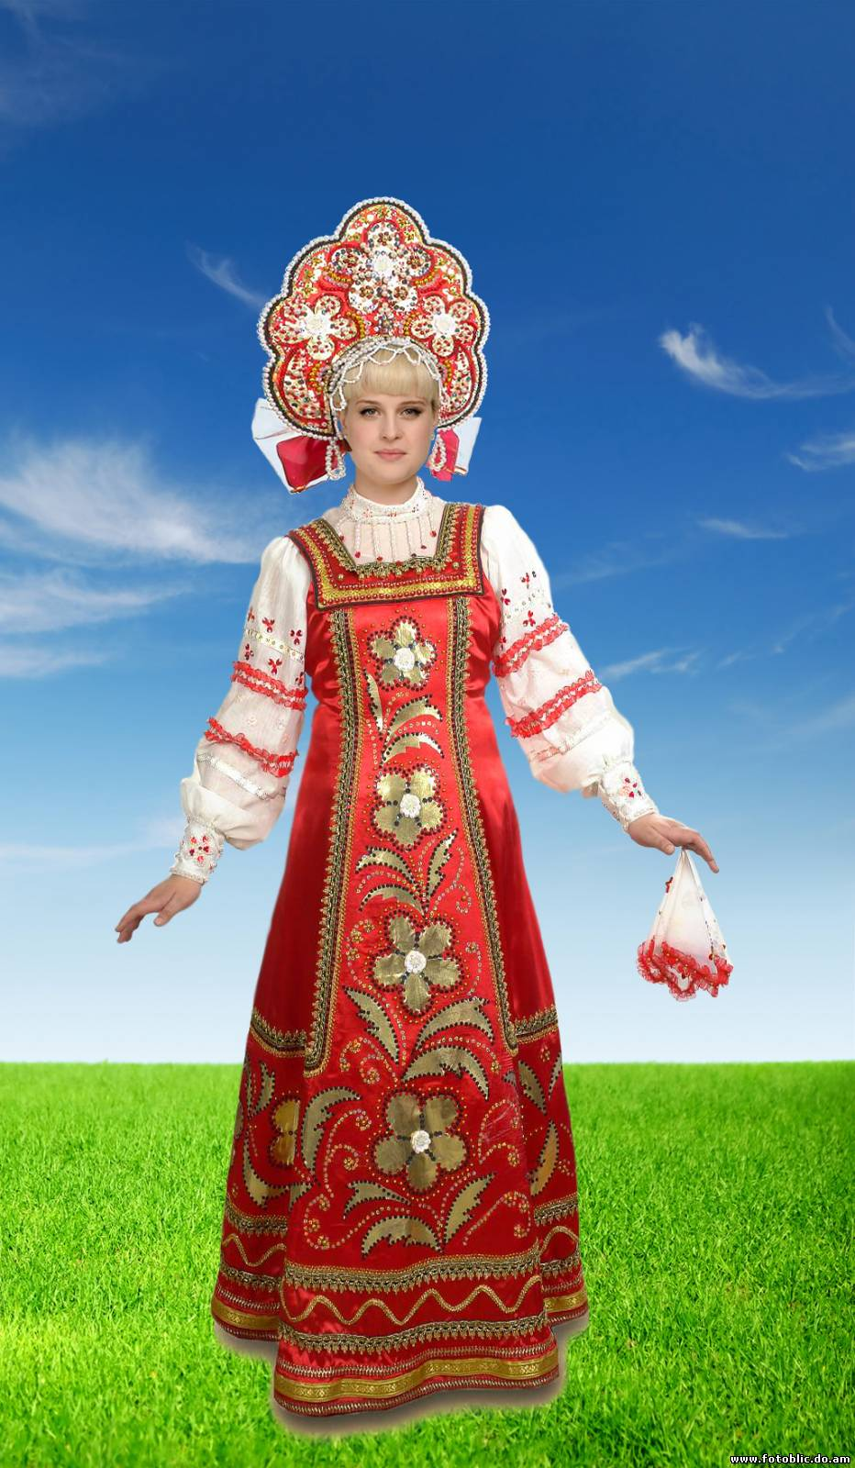
Русский народный костюм

Slide 11
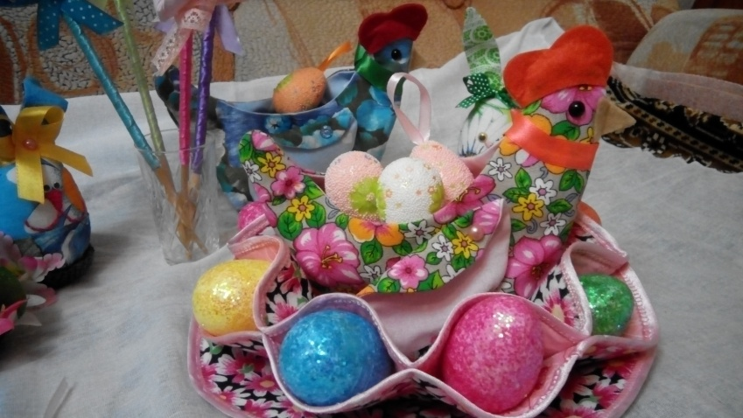
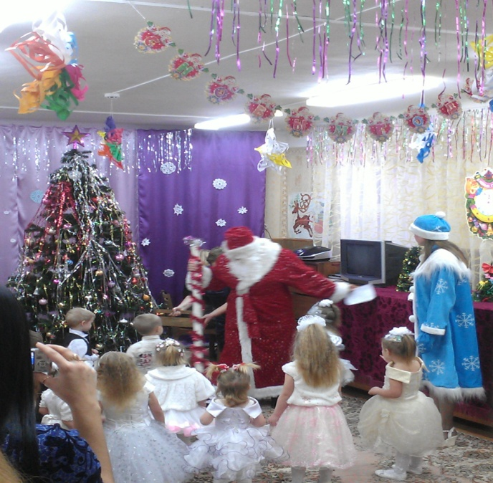
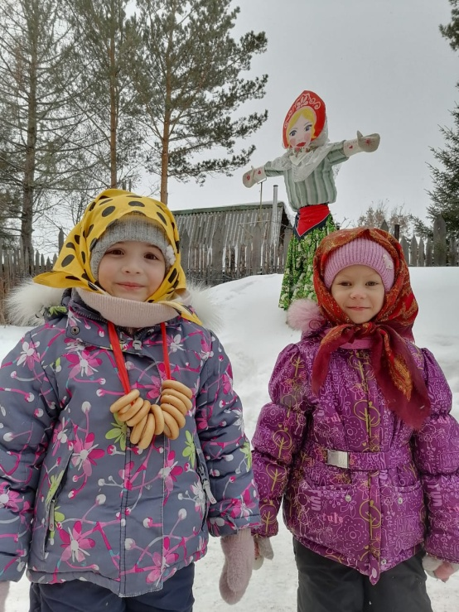
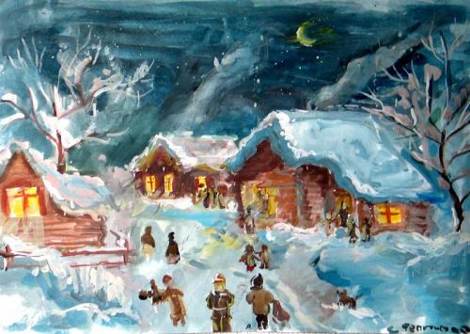
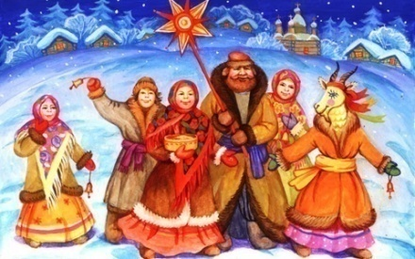
Народные праздники:
Новый год, святки, рождество, масленница, пасха.

Slide 12
Русские народные музыкальные инструменты
На музыкальных занятиях с детьми слушаем и разучиваем русские народные песни. Обращаем внимание детей на виды фольклорных песен: лирических, плясовых, шуточных, игровых. Хореографические навыки детей приобретаются в элементарных играх, хороводах, плясках. Играем на музыкальных инструментах: свистульках, ложках, бубне, коробочке, колокольчиках, трещотках, рубеле.
Знакомим детей с русскими народными песнями в исполнении наших прославленных исполнителей народной песни, со звучанием русских народных инструментов: гармошка, балалайки, колокольчиков, рожка, трещотки, жалейки. Дети слушают игру оркестров русских инструментов, солистов-инструменталистов, произведения в исполнении народных хоров.

Slide 13
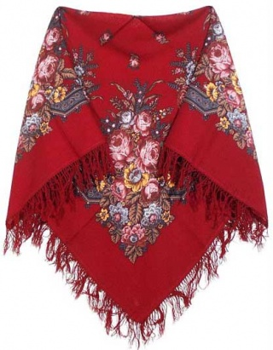
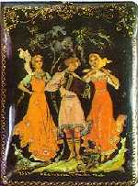
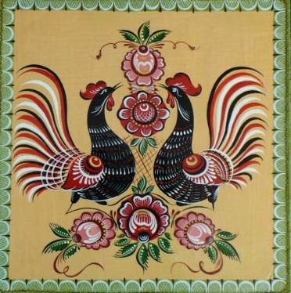
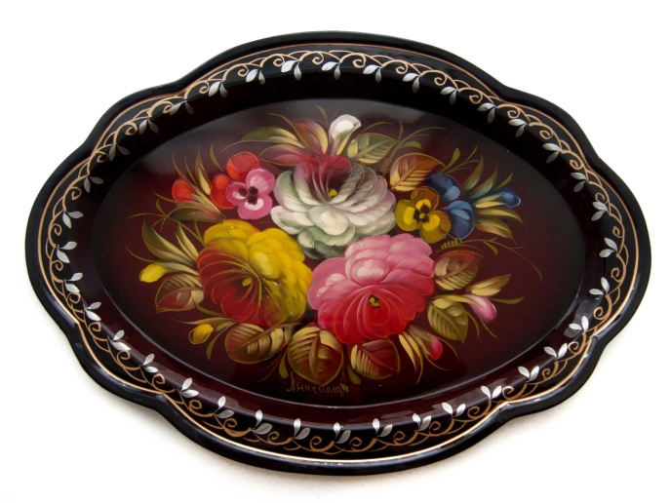
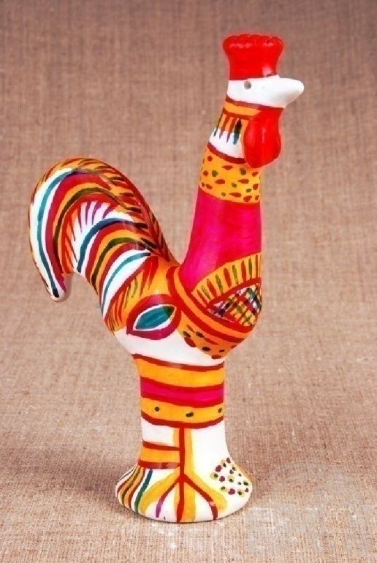
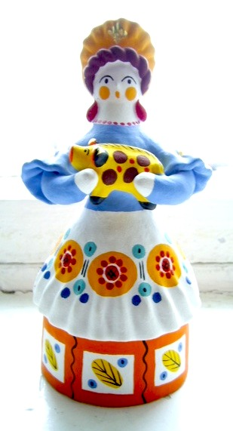
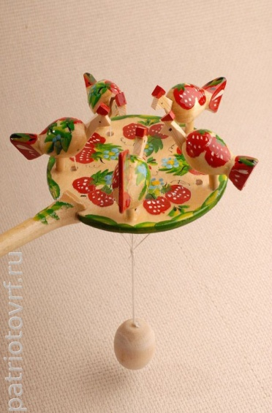
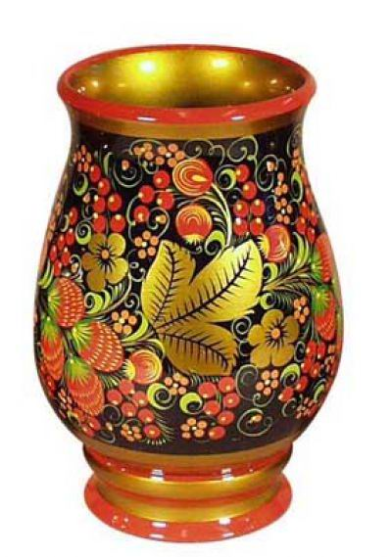
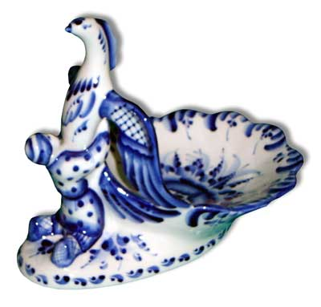
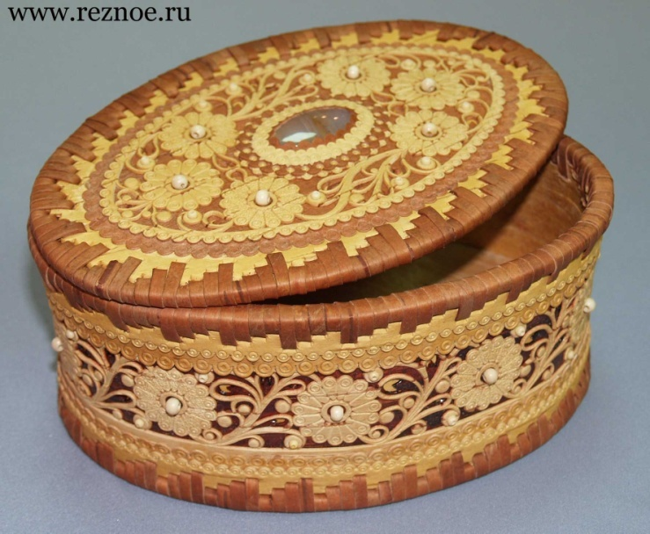
Народные художественные промыслы
Именно через художественно-творческую деятельность идёт приобщение дошкольников к истокам русской народной культуре. Детям этого возраста наиболее становятся близки и понятны работы мастеров декоративной росписи, резьбы, вышивки, кружевоплетения, понятно искусство игрушечников.

Slide 14
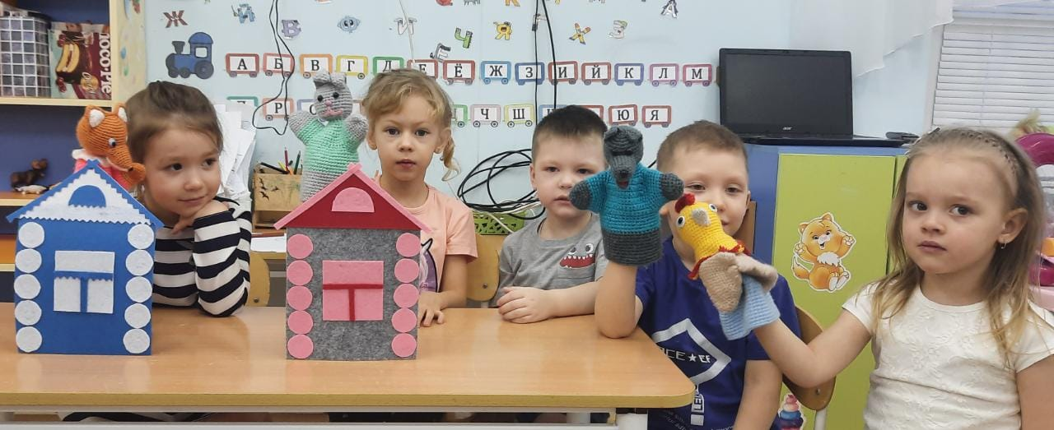
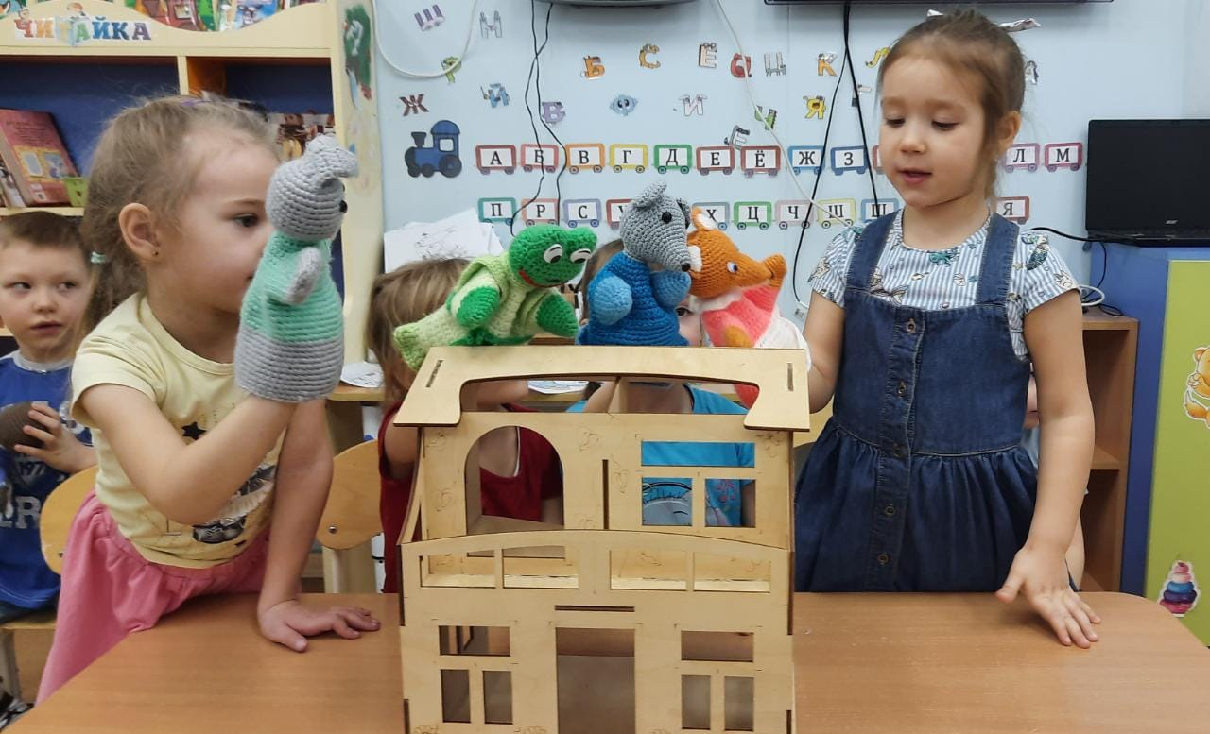
ТЕАТРАЛИЗОВАННАЯ ДЕЯТЕЛЬНОСТЬ

Slide 15
-
.
Планируемый результат
- дети знают и используют в речи названия различных предметов русской избы, ее внутреннее и внешнее убранство;
- знают былинных и сказочных героев, умеют сопереживать им, характеризовать их;
знают историю русского костюма;
умеют различать изделия различных народных промыслов (Хохлома, Городец, Гжель, Дымка ит.д.);
- знают и умеют играть в русские народные игры;
- имеют практическое умение по работе с тестом и глиной;
-знают особенности русских песен, плясок, умеют подбирать движения;
проявляют активный интерес к культуре и традициям своего народа и интерес к народным праздникам;
проявляют инициативу, самостоятельность, желание отразить в своей игре, деятельности полученные знания о культурных традициях семьи.

Slide 16
СПАСИБО ЗА ВНИМАНИЕ!

